Slide 1
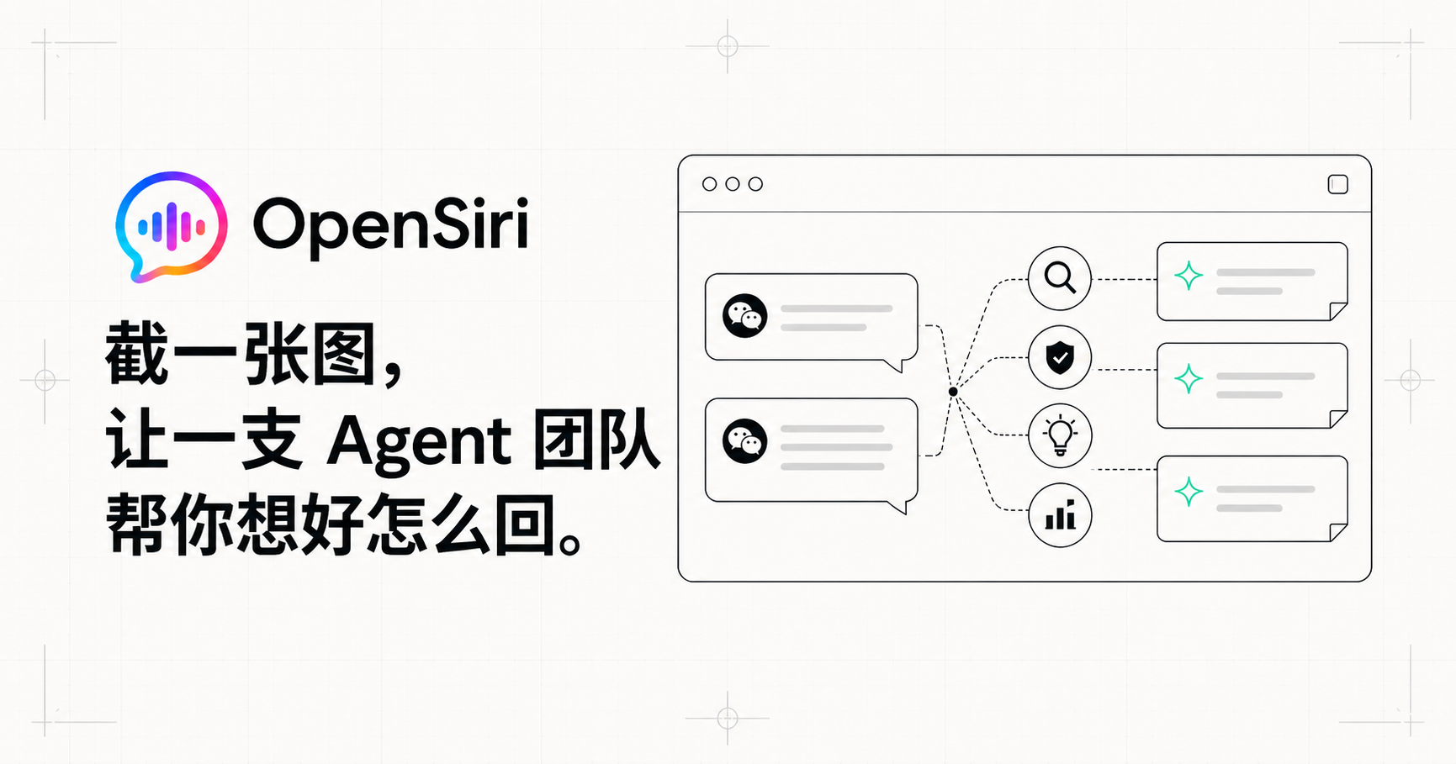
GOAI WORLD AI OPEN-SOURCE COMPETITION · AGENT INFRA
2026.08
Notes:
用一句话建立产品记忆：截一张图，不是调用一个聊天机器人，而是调度一支 Agent 团队。标题视觉为本项目原创生成。
[Sources]
- Visual direction requested by user; reference: https://openmind.com/

Slide 2
OPENSIRI / AGENT INFRA
02 USER TENSION
用户不是缺一句“高情商回复”，
而是缺少理解上下文的协作过程。
“
01
截图是非结构化输入
OCR 文字、气泡顺序和说话人必须先变成可校对的对话。
他这句话是什么意思？
我要不要现在答应？
怎么回才像我？
02
回复依赖“我是谁”
同一句话，对朋友、客户和家人不应该只有一个万能答案。
03
生成不等于可以发送
一张微信截图里同时存在关系、语气、承诺、时机与隐私。
事实、语气、隐私与过度承诺需要独立验证。
Notes:
先讲清楚：产品价值不是更花哨的文案，而是把截图、用户上下文、策略与验证组织成一个过程。
[Sources]
- No external sources; project design and generated visual only.

Slide 3
OPENSIRI / AGENT INFRA
03 THE LOOP
OpenSiri 把一张截图，
变成可验证的人机协作任务。
不用说“嘿，Siri”。截个图，先让团队商量明白。
01
02
03
04
05
截图
本地 OCR
团队协作
独立验证
人工批准
复用 Easydict
全局快捷键
识别气泡
允许人工校对
四个 Worker
传递结构化上下文
事实 · 语气
隐私 · 承诺
复制 / 插入
永不自动发送
RECOVERABLE BY DESIGN
OCR 不确定就校对 · 后端断开可重试 · Reviewer 拒绝最多回写两次 · 用户始终拥有最终发送权
Notes:
按演示顺序讲完整闭环。重点是每个阶段都可观察、可纠正，不把错误藏在一个 loading 状态里。
[Sources]
- Internal design: docs/superpowers/specs/2026-08-16-opensiri-agentteams-design.md

Slide 4
OPENSIRI / AGENT INFRA
04 AGENTTEAMS ARCHITECTURE
四个不同职能 Agent，
不是四次相同的提示词。
A1
A2
A3
A4
TEAM LEADER
对话分析
用户上下文
回复策略
质量验证
负责交接，
不替代 Worker。
意图 / 情绪 / 待回应事项
关系 / 语气 / 禁止承诺
简洁 / 友好 / 稳妥
通过 / 注意 / 拒绝
Reviewer 可以打回
Strategist 重写；
最多 2 次。
MATRIX ROOM
任务、状态、证据与人工消息都在同一协作空间中可见
Notes:
强调职能差异与制衡：Manager 和 Team Leader 不计作凑数的功能 Agent，四个 Worker 本身已超过赛道下限。
[Sources]
- AgentTeams repository: https://github.com/agentscope-ai/AgentTeams/
- GOAI Agent Infra track: https://goaihz.com/tracks?track=infra

Slide 5
OPENSIRI / AGENT INFRA
05 THREE BUILT-IN SKILLS
主 Skill 先做深，
另外两项复用同一基础设施。
SKILL / 01
SKILL / 02
SKILL / 03
微信截图
智能回复
划词
改写
截图行动
建议
“这句话，到底该怎么回？”
“换个说法，但还是像我。”
“我看懂了，然后呢？”
识别对话 · 结合用户
生成三条经验证候选
扩写 · 缩写 · 润色
语气转换
理解截图 · 标记风险
给出下一步
完整端到端
合同 + 可重放链路
合同 + 可重放链路
Notes:
评审要求内置三个 Skill。范围控制方式是主 Skill 完整闭环，其余两个共享客户端—AgentTeams 契约和验证机制，避免三条半成品。
[Sources]
- GOAI Agent Infra track: https://goaihz.com/tracks?track=infra
- Internal OpenSiri design specification

Slide 6
OPENSIRI / AGENT INFRA
06 FEASIBILITY
Easydict 已解决“怎么进入系统”，
AgentTeams 解决“进入后谁来协作”。
EXPERIENCE PLANE
COLLABORATION PLANE
Easydict / OpenSiri
AgentTeams
×
✓ 全局快捷键
✓ 区域截图与本地 OCR
✓ 划词、当前输入框与剪贴板
✓ 浮动窗口与安全文本回写
✓ Manager / Team Leader / Worker
✓ Matrix 房间中的人机协作
✓ Worker.spec.skills 分发能力
✓ 状态、产物与凭证隔离
最昂贵的 macOS 平台能力已经存在
不在 App 进程里重造一套多 Agent 平台
Notes:
可行性来自清晰边界：客户端轻、协作后端独立。两侧只通过版本化 Matrix 事件耦合。
[Sources]
- Easydict repository: https://github.com/tisfeng/Easydict
- AgentTeams repository: https://github.com/agentscope-ai/AgentTeams/

Slide 7
OPENSIRI / AGENT INFRA
07 OBSERVABLE + RECOVERABLE
从截图到回复，
每一步都能被看见和纠正。
NORMAL PATH
截图
校对
提交
分析
生成
验证
批准
插入
OCR 不确定
Reviewer 拒绝
后端断开
回到校对；不把错误对话交给 Agent
带 reason code 回写，最多重试两次
保留同一 task ID，恢复后幂等重试
EVIDENCE
Agent 状态 · 处理耗时 · 验证结论 · reason code · 人工修改摘要
Notes:
这页对应赛道看重的完整闭环：上下文传递、工具调用、验证证据、人工审批、失败处理与回滚。
[Sources]
- GOAI Agent Infra track: https://goaihz.com/tracks?track=infra
- Internal implementation plan: docs/exec-plans/active/2026-08-16-opensiri-agentteams.md

Slide 8

OPENSIRI / PRIVACY BY DEFAULT
08 HUMAN CONTROL
我需要上下文，
不需要你的人生。
01
本地 OCR
原始截图默认不上传；先在 Mac 上完成结构化与人工校对。
02
最小上下文
不同 Agent 只拿到完成当前任务所需的字段。
03
人工审批
仅复制或插入；首版永不自动发送微信消息。
RAW SCREENSHOT
我不会替你发送，所以也不会替你社死。
Notes:
隐私边界是产品机制，不是免责声明：本地 OCR、按任务最小化上下文、Keychain 凭证、人工最终批准。
[Sources]
- Internal OpenSiri design specification
- Apple platform security primitives are used through existing macOS APIs.

Slide 9
OPENSIRI / AGENT INFRA
09 IMPLEMENTATION PATH
复赛前只交付一条完整主链路，
两周把证据做实。
先稳定合同，再做解析、Matrix、窗口、AgentTeams 包；不同时扩张三套 UI。
D1–2
D6–8
D12–14
合同 + OCR
D3–5
OpenSiri 窗口
D9–11
证据 + Demo
Schema
微信气泡解析
Matrix 闭环
校对 · 进度
三候选 · 审批
AgentTeams 包
30 条脱敏任务
P50 / P95 / 成功率
任务事件
状态与恢复
四 Worker
三个 Product Skill
SCOPE GATE
如延期：先砍另外两个 Skill 的专用 UI，再砍高级记忆；不砍四 Agent、验证、审批与证据。
Notes:
把实现顺序和砍范围原则讲清楚，证明复赛范围可控。完整计划已拆成 15 个可验证 Task。
[Sources]
- Internal implementation plan: docs/exec-plans/active/2026-08-16-opensiri-agentteams.md
- GOAI Agent Infra schedule: https://goaihz.com/tracks?track=infra

Slide 10
OPENSIRI / AGENT INFRA
10 THE PROMISE
这不是一个会替你说话的机器人。
是一支帮你想清楚、把风险说明白，
最后仍把决定交还给你的 Agent 团队。
截一张图 → 让团队商量
OPEN SOURCE · MACOS · AGENTTEAMS
OpenSiri
Notes:
回到开场：OpenSiri 的差异不是‘更会写’，而是把上下文理解、策略生成、独立验证和人工决定做成一条可信基础设施。
[Sources]
- Project design and implementation plan; no external claim.

